Slide 1
KINEMATIKA
Berdasarkan TKA
oleh
Anidar, Ssi
&
Raudhiah, Ssi

Slide 2
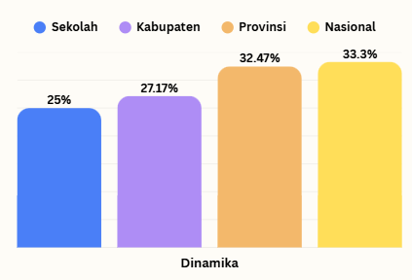
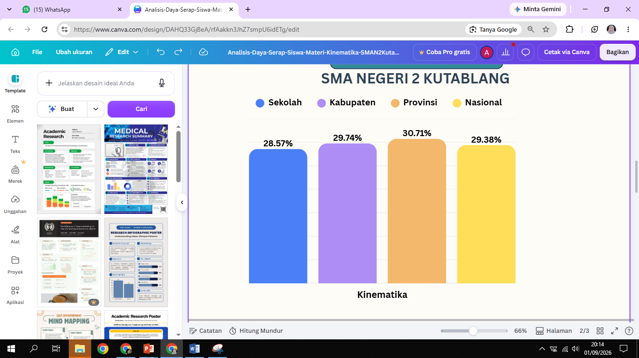

Slide 3
Analisis Daya Serap Siswa Materi Kinematika
Analisis Komparatif Per Sub-Materi
Sub-Materi | Persentase Daya Serap | Target Maksimum | Status Penguasaan
Pengukuran | 10,71% | 100% | Sangat Kurang
Gerak Lurus | 25,00% | 100% | Kurang
Gerak Lengkung | 50,00% | 100% | Cukup
Total Kinematika (Rata-rata) | 28,57% | 100% | Sangat Kurang

Slide 4
Rata-rata daya serap siswa untuk keseluruhan materi Kinematika adalah sebesar 28,57%, dengan target pencapaian tertinggi sebesar 100%. Angka ini menunjukkan bahwa tingkat pemahaman siswa terhadap unit kompetensi Kinematika masih tergolong sangat rendah

Slide 5
Temuan Utama
-Krisis Kompetensi Prasyarat pada Pengukuran:
-Kelemahan Analisis Vektor dan Grafis pada Gerak Lurus:
-Anomali Pemahaman Gerak Lengkung:
Rekomendasi Tindak Lanjut
Melakukan Remedial Terfokus pada Pengukuran
Rekonstruksi Pembelajaran Gerak Lurus dengan Pendekatan Visual
Redesain Instrumen Evaluasi Gerak Lengkung:

Slide 6
Analisis Keselarasan
Materi Kinematika adalah fondasi utama sebelum siswa memasuki materi Dinamika Newton (Gaya) dan materi fisika lainnya.
Jika daya serap Kinematika hanya menyentuh 28,57%, siswa dipastikan akan mengalami hambatan besar saat mempelajari pengaruh gaya terhadap gerak benda

Slide 7
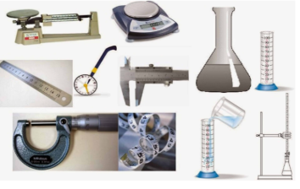
PENGUKURAN

Slide 8
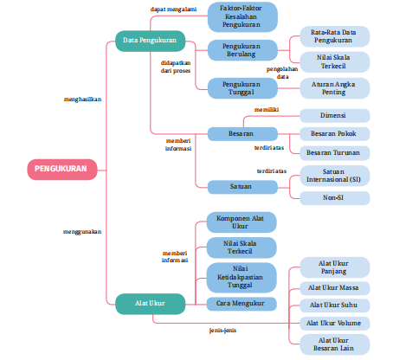

Slide 9
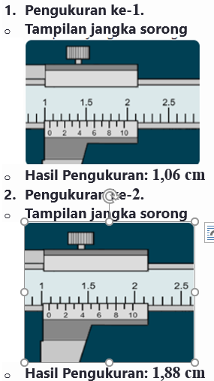
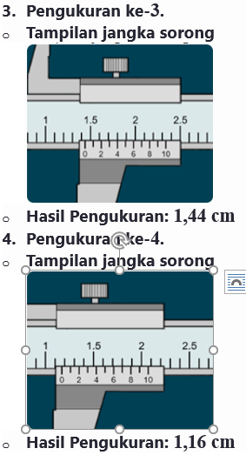
Siswa SMA mengukur diameter sebuah bola bekel secara berulang sehingga diperoleh data sebagai berikut. Semua pengukuran dilakukan dengan jangka sorong. Berikut hasil pengukuran yang telah dilakukan

Slide 10
Pernyataan berikut yang sesuai dengan pengukuran diameter bola bekel tersebut adalah...
(A) Data yang dihasilkan dapat dipercaya karena pengukuran dilakukan lebih dari satu kali.
(B) Terdapat hasil pembacaan yang tidak sesuai dengan tampilan jangka sorong sehingga data tidak dapat dipercaya.
(C) Hasil pengukuran berbeda-beda seperti yang ditunjukkan pada gambar merupakan kewajaran karena bola bekel elastis.
(D) Pengukuran dilakukan oleh orang yang berbeda sehingga dapat dipastikan hasil pengukurannya juga berbeda.
(E) Kesimpulan akhir diameter bola bekel dapat dihitung dengan merata-rata seluruh hasil pengukuran..

Slide 11
Kunci Jawaban: B
Mengapa Pilihan Lain Salah?
  (A) Salah: Melakukan pengukuran berulang (lebih dari satu kali) memang benar untuk meningkatkan ketelitian, tetapi jika cara membaca alat ukurnya sejak awal sudah salah atau tidak sesuai tampilan, maka datanya tetap tidak dapat dipercaya.
  (C) Salah: Walaupun bola bekel bersifat elastis, elastisitasnya tidak akan membuat diameter objek berubah drastis dari 1,06 cm menjadi 1,88 cm (hampir dua kali lipat) hanya karena tekanan normal rahang jangka sorong.
  (D) Salah: Pengukuran ilmiah yang benar harus bersifat objektif. Siapa pun yang mengukur, jika dilakukan dengan metode yang benar, hasilnya harus mendekati nilai yang sama (presisi).
  (E) Salah: Kita tidak boleh merata-rata data yang mengandung kesalahan pembacaan yang sangat ekstrem (pencilan/outlier akibat kelalaian), karena akan menghasilkan kesimpulan akhir yang bias dan tidak akurat. Data yang salah harus dibuang atau diukur ulang.

Slide 12
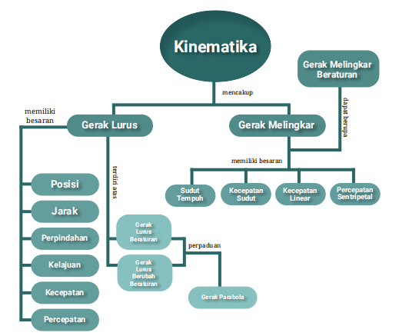

Slide 13
2. Dalam sebuah operasi penyelamatan korban banjir, sebuah tim SAR berada di tepi selatan sungai dan harus menuju ke posko medis yang terletak di tepi utara sungai. Lebar sungai tersebut adalah 80 m dan arus air mengalir konstan ke arah timur dengan kecepatan Vs = 4 m/s. Posko medis berada tepat 60 m di sebelah timur dari titik fiktif yang tegak lurus dengan posisi awal tim SAR. Kecepatan maksimum perahu SAR terhadap air adalah vp = 5 m/s.

Slide 14
Tim SAR sedang mengevaluasi dua strategi penyeberangan untuk tiba di posko medis dalam waktu sesingkat-singkatnya:
Strategi X: Mengarahkan perahu tegak lurus terhadap arus sungai (ke utara). Setelah mendarat di tepi utara, tim akan berlari sepanjang tepi sungai menuju posko medis dengan kecepatan tetap Vt = 2 m/s.
Strategi Y: Mengarahkan perahu membentuk sudut tertentu sehingga resultan vektor kecepatan perahu terhadap bumi langsung mengarah lurus (linear) menuju posko medis tanpa perlu berlari lagi setelah mendarat.

Slide 15
Evaluasilah efektivitas kedua strategi di atas! Strategi mana yang memberikan waktu tempuh total paling minimum dan berapa selisih waktunya?
A. Strategi X lebih efektif dengan menghemat waktu 4 detik dibandingkan Strategi Y.
B. Strategi Y lebih efektif dengan menghemat waktu 4 detik dibandingkan Strategi X.
C. Strategi X lebih efektif dengan menghemat waktu 2 detik dibandingkan Strategi Y.
D. Strategi Y lebih efektif dengan menghemat waktu 2 detik dibandingkan Strategi X.
E. Kedua strategi menghasilkan waktu tempuh yang persis sama karena performa perahu tidak berubah.

Slide 16
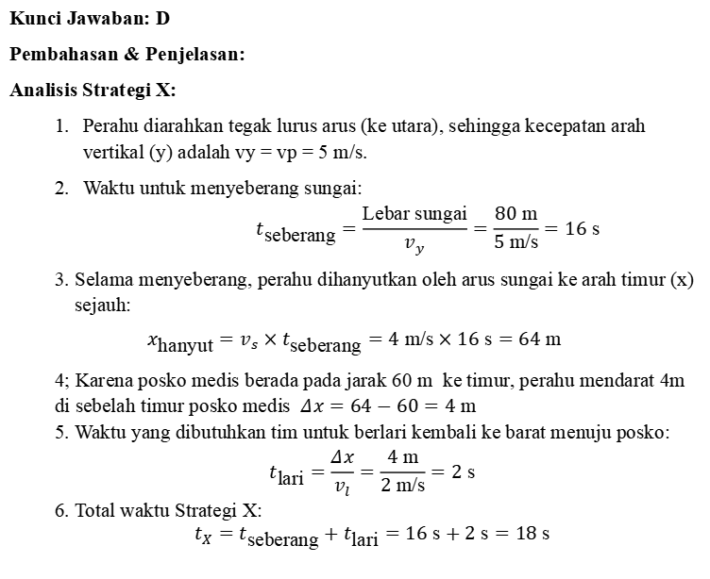
Kunci Jawaban: D
Pembahasan & Penjelasan:
Analisis Strategi X:
  Perahu diarahkan tegak lurus arus (ke utara), sehingga kecepatan arah vertikal (y) adalah vy = vp = 5 m/s.
  Waktu untuk menyeberang sungai:
  $t_{\text{seberang}}=\frac{\text{Lebar} \text{sungai}}{v_{y}}=\frac{80 \text{m}}{5 \text{m}\text{/}\text{s}}=16 \text{s}$
3. Selama menyeberang, perahu dihanyutkan oleh arus sungai ke arah timur (x) sejauh:
$$x_{\text{hanyut}}=v_{s}×t_{\text{seberang}}=4 \text{m}\text{/}\text{s}×16 \text{s}=64 \text{m}$$
  4; Karena posko medis berada pada jarak 60 m ke timur, perahu mendarat 4m di sebelah timur posko medis $Δx=64−60=4 \text{m}$
5. Waktu yang dibutuhkan tim untuk berlari kembali ke barat menuju posko:
$$t_{\text{lari}}=\frac{Δx}{v_{l}}=\frac{4 \text{m}}{2 \text{m}\text{/}\text{s}}=2 \text{s}$$
6. Total waktu Strategi X:
$$t_{X}=t_{\text{seberang}}+t_{\text{lari}}=16 \text{s}+2 \text{s}=18 \text{s}$$

Slide 17
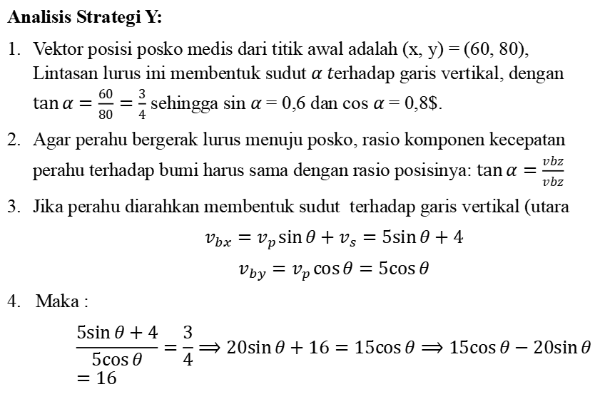
Analisis Strategi Y:
Vektor posisi posko medis dari titik awal adalah (x, y) = (60, 80), Lintasan lurus ini membentuk sudut $α t$erhadap garis vertikal, dengan $\tan{α}=\frac{60}{80}=\frac{3}{4}$ sehingga sin $α$ = 0,6 dan cos $α$ = 0,8$.
Agar perahu bergerak lurus menuju posko, rasio komponen kecepatan perahu terhadap bumi harus sama dengan rasio posisinya: $\tan{α}=\frac{vbz}{vbz}$
Jika perahu diarahkan membentuk sudut terhadap garis vertikal (utara
$$v_{bx}=v_{p}\sin{θ}+v_{s}=5\sin{θ}+4$$
$$v_{by}=v_{p}\cos{θ}=5\cos{θ}$$
4. Maka :
$$\frac{5\sin{θ}+4}{5\cos{θ}}=\frac{3}{4}⟹20\sin{θ}+16=15\cos{θ}⟹15\cos{θ}−20\sin{θ}=16$$

Slide 18
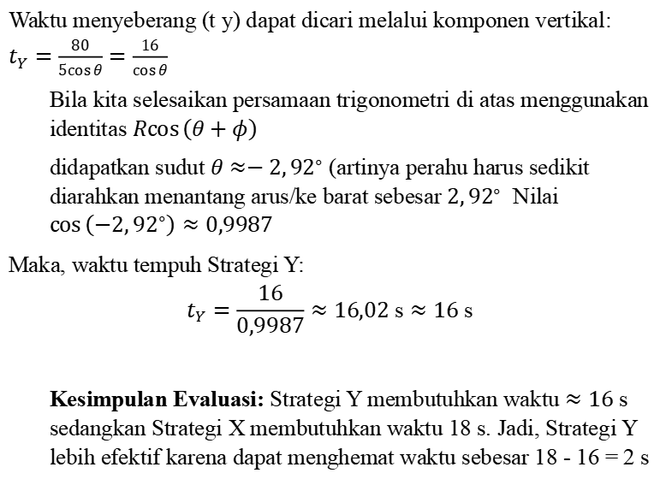
Waktu menyeberang (t y) dapat dicari melalui komponen vertikal: $t_{Y}=\frac{80}{5\cos{θ}}=\frac{16}{\cos{θ}}$
Bila kita selesaikan persamaan trigonometri di atas menggunakan identitas $R\cos\left(θ+φ\right)$
didapatkan sudut $θ≈−2,{92}^{∘}$ (artinya perahu harus sedikit diarahkan menantang arus/ke barat sebesar $2,{92}^{∘}$ Nilai $\cos\left(−2,{92}^{∘}\right)≈0,9987$
Maka, waktu tempuh Strategi Y:
$$t_{Y}=\frac{16}{0,9987}≈16,02 \text{s}≈16 \text{s}$$
Kesimpulan Evaluasi: Strategi Y membutuhkan waktu $≈16 \text{s}$ sedangkan Strategi X membutuhkan waktu 18 s. Jadi, Strategi Y lebih efektif karena dapat menghemat waktu sebesar 18 - 16 = 2 s

Slide 19
3. Pemain golf sedang berlatih di lapangan golf. Supaya bola golf yang dipukul oleh pemain golf bisa jatuh tepat atau dekat lubang yang dikehendaki, maka cara apa yang dapat dilakukan oleh pemain golf untuk mengatur supaya hasil gerak bolanya maksimal mencapai target yang dikehendaki pemain?
Berikan penjelasan berkaitan dengan ilmu fisika tentang gerak parabola!
Jawaban:
Dalam konteks bermain golf, pemain dapat menggunakan ilmu fisika, khususnya konsep gerak parabola, untuk mengatur gerakan bola golf agar mencapai target yang dikehendaki. Beberapa cara yang dapat dilakukan oleh pemain golf untuk memaksimalkan hasil gerak bola golf yang mencapai target adalah sebagai berikut:
a. Sudut pukulan (theta)
Pemain dapat memilih sudut pukulan yang optimal terhadap bidang horizontal untuk mencapai jarak maksimal atau presisi yang diinginkan. Dalam ilmu fisika, sudut ini berkaitan dengan sudut lemparan pada gerak parabola, di mana sudut optimum akan memungkinkan bola mencapai jarak horizontal maksimal.

Slide 20
b. Kecepatan awal (V₀ )
Pemain perlu memperhatikan kecepatan awal bola saat dipukul. Kecepatan awal ini akan mempengaruhi jarak tempuh dan ketinggian lintasan bola. Dalam konteks gerak parabola, kecepatan awal berguna untuk menghasilkan lintasan parabola yang optimal.
c. Ketinggian pukulan (H)
Pemain juga dapat mengatur ketinggian pukulan untuk mengoptimalkan lintasan bola. Terlalu tinggi atau terlalu rendah dapat memengaruhi jarak dan akurasi. Ketinggian pukulan berkaitan dengan tinggi lintasan gerak parabola.

Slide 21
4. Sebuah bola dilempar dengan sudut elevasi 60∘ dan dengan kecepatan awal 10 m/s. Apabila percepatan gravitasi bumi 10 m/s maka ketinggian dari bola setelah 1/2√3 sekon adalah … .
(a) 9,5 meter
(b) 10,52 meter
(c) 11,25 meter
(d) 12,02 meter
(e) 13,36 meter

Slide 22
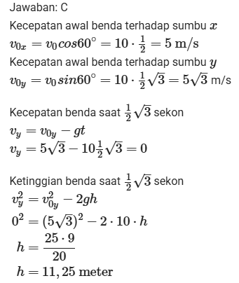

Slide 23

Anidar, Ssi
&
Raudhiah, Ssi

